Slide 1

第 30 课
2.4 基于物联网的信息系统
https://study.wjszzx.com.cn/

Slide 2
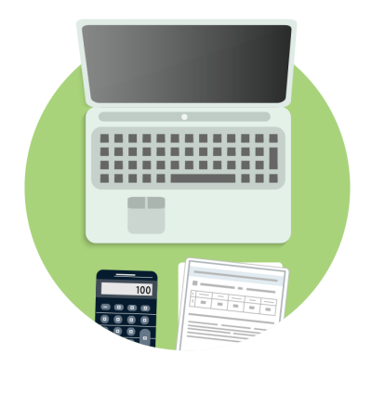

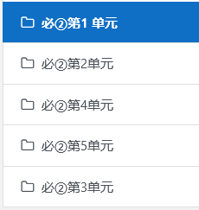
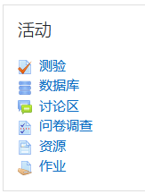
注意！！！
每次课前先登录“学习在线”平台
账号:2020llXXXX（饭卡号）
密码:姓名(小写全拼)@1943
每节课带上三件套：
课本+笔记本+笔
测验进入方式
左侧栏
右侧活动版块

Slide 3
传感器
PROJECT PEOFILE

Slide 4
生活中使用的传感器
探究生活中常用的传感器有哪些，并分组调查并探讨以下传感器的功能。
（1）电饭锅、测温仪中用到了温度传感器
（2）光电鼠标、火灾报警器中用到了光敏传感器
（3）自动门用到了红外传感器

Slide 5
MP4上的触摸键、手机触摸屏、手机摄像功能、自动擦鞋机、热风干手器、超市里的防盗门等利用了各种各样的传感器。日常生活中你还注意到了哪些类型的传感器？
红外遥控器、声控灯、自动感应门、自动报警器等。

Slide 6
传感器：
传感器是一种检测装置，能感受到被测量的信息，并能将感受到的信息按一定规律转换为电信号或其他所需形式，以满足信息的传输、处理、存储、显示、记录和控制等要求。

Slide 7
传感器功能：
传感器的功能与人类五大感觉器官的功能大致对应如下：
（1）光敏传感器——视觉；（2）声敏传感器——听觉；
（3）气敏传感器——嗅觉；（4）化学传感器——味觉；
（5）压敏传感器、热敏传感器——触觉。

Slide 8
常见传感器：
常见的传感器有位移传感器、形变传感器、重力传感器、加 速度传感器、湿度传感器、温度传感器、超声波测距传感器等。

Slide 9
智能传感器：
智能传感器可以模拟人的感官和大脑的协调动作，它是一类具有信息处理功能的传感器。

Slide 10

无线射频识别
ABOUT US

Slide 11
什么是RFID：
RFID（射频识别）又称无线射频识别，是一种通信技术，可通过无线电信号识别特定目标并读写相关数据，而识别系统与特定目标之间无须建立机械或光学接触。
一套完整的RFID系统，是由阅读器、电子标签及应用软件系统三部分组成的。

Slide 12
RFID的特点：
非接触式、快速扫描、体积小型化、形状多样化、抗污染能力和耐久性好、可重复使用、穿透性强和可实现无屏障阅读、数据的记忆容量大、安全性好。

Slide 13
RFID标签的应用：
目前RFID技术应用很广，如仓储管理、图书馆、门禁系统、食品安全溯源，病患监测、居民小区安防系统、近距离通信与工业控制领域，物流领域、铁路运输识别与管理，以及高速公路的不停车电子收费（ETC）系统等。

Slide 14
物联网
ADVANTAGE

Slide 15
物联网：
物联网的定义最早于1999年由麻省理工学院提出，以后不断扩充、延伸、完善。
国际电信联盟将物联网定义为：
通过二维码识读设备、射频识别装置、红外线感应器、全球定位系统和激光扫描器等信息传感设备，按约定的协议，将任何物品与互联网相连接，进行信息交换和通信，以实现智能化识别、定位、跟踪、监控和管理的一种网络。

Slide 16
2009年9月欧盟RFID和物联网研究项目组认为：
物联网是未来互联网的一个组成部分，可以被定义为基于标准的和互操作的通信协议，且具有自配置能力的、动态的全球网络基础架构。物联网中的“物”都具有标识、物理属性和实质上的个性，使用智能接口实现与信息网络的无缝整合。

Slide 17
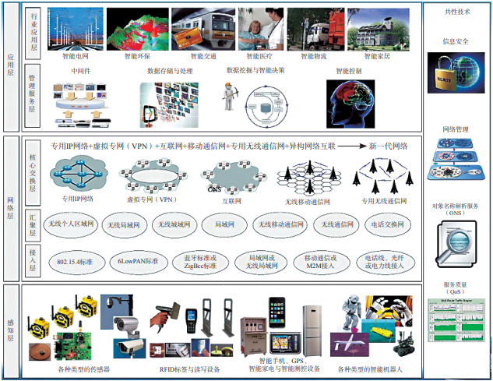
物联网体系结构模型：

Slide 18
物联网应用的相关技术：
传感器技术、RFID标签、嵌入式系统技术、移动通信技术、计算机网络技术、智能数据处理技术、智能控制技术、位置服务技术、云计算技术和信息安全技术。

Slide 19
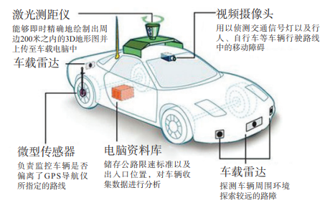
物联网与控制：

Slide 20
大数据与物联网的关系：
物联网推动大数据的发展
（1）物联网产生大数据，大数据助力物联网
（2）物联网技术推进了大数据相关技术的发展

Slide 21
物联网应用领域：
智能家居、智能交通、智能医疗、智能电网、智能物流、农业物联网、智能电力、智能安防、智能汽车、智能建筑、智能水务、智能商业、智能工业……

Slide 22
THANK YOU
https://study.wjszzx.com.cn/

